Slide 1
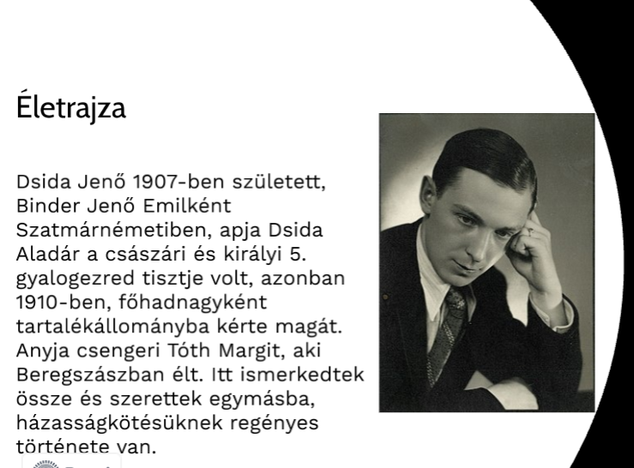
Dsida Jenő:1907-1938

Slide 2
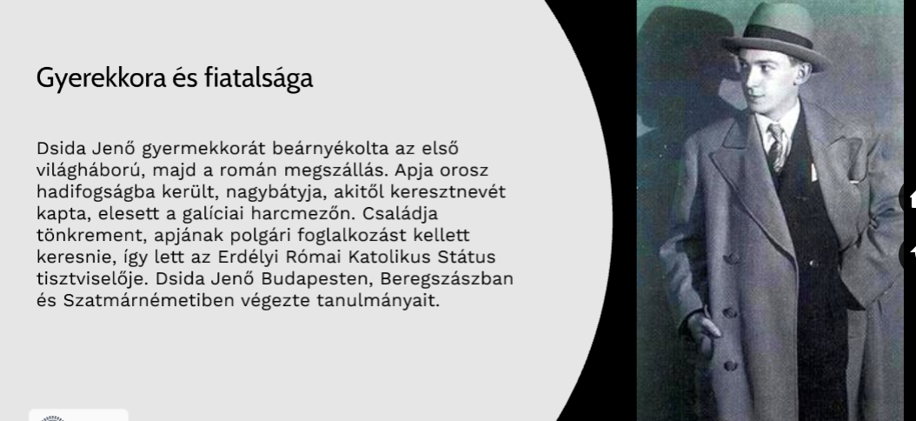

Slide 3
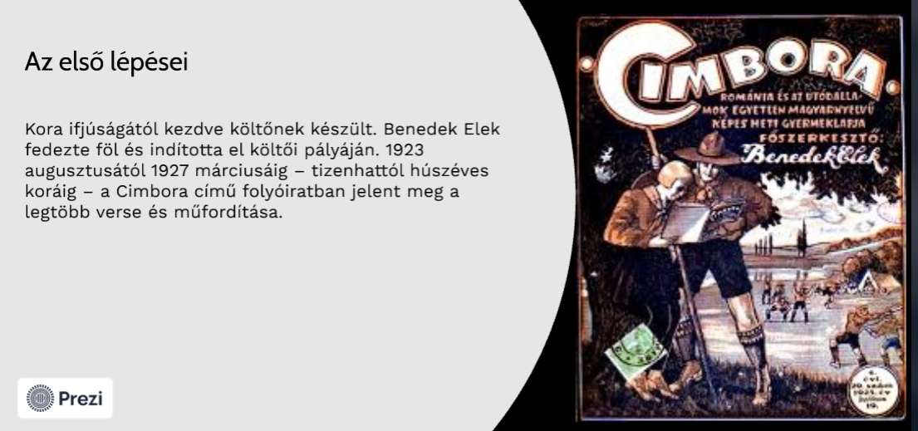

Slide 4
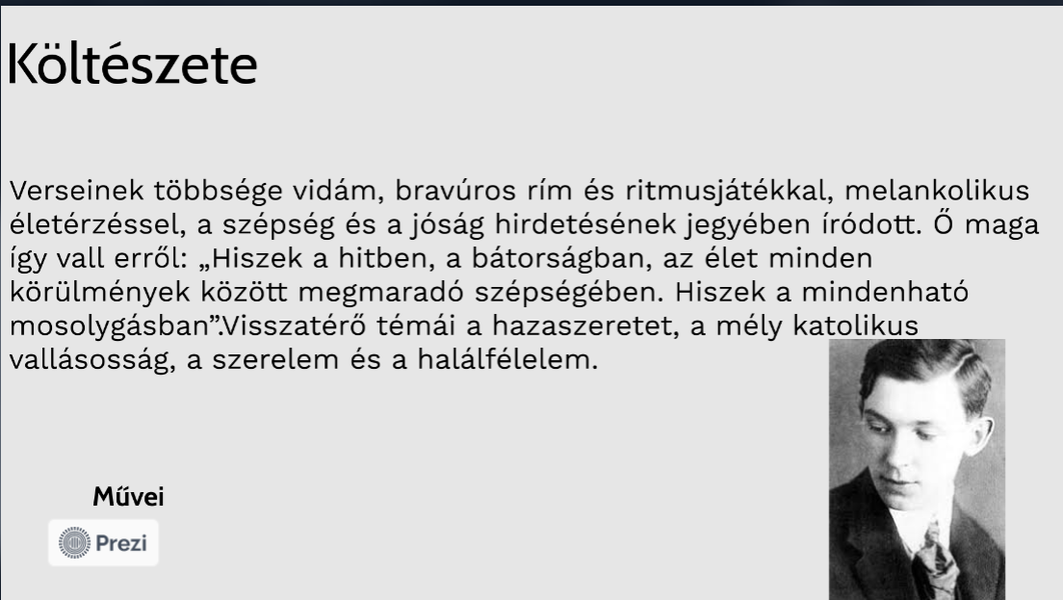
Mind a 4 kell!

Slide 5
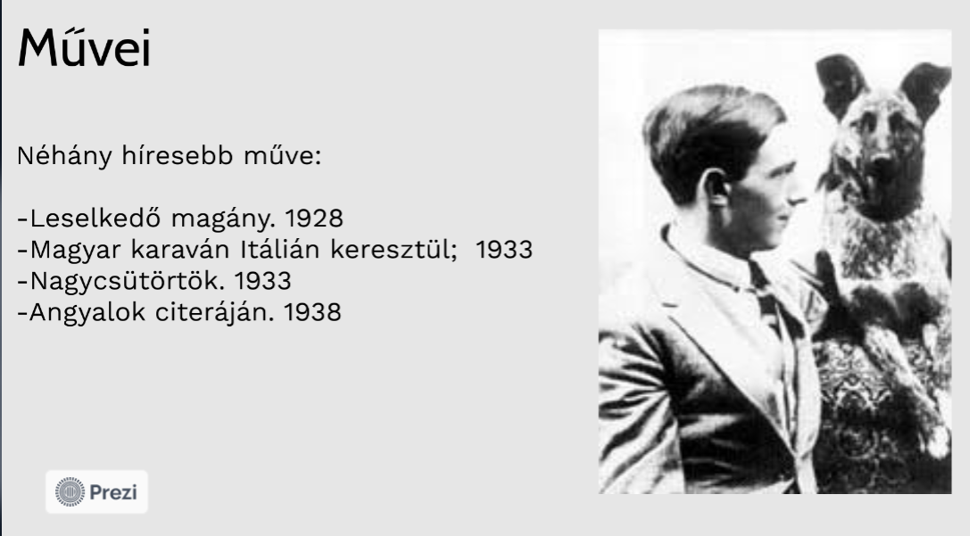
karaván, Itália, citera, nagycsütörtök

Slide 6
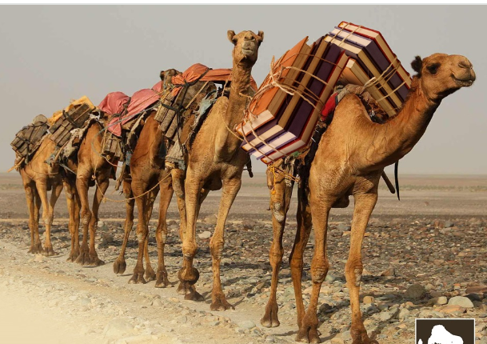
KARAVÁN

Slide 7
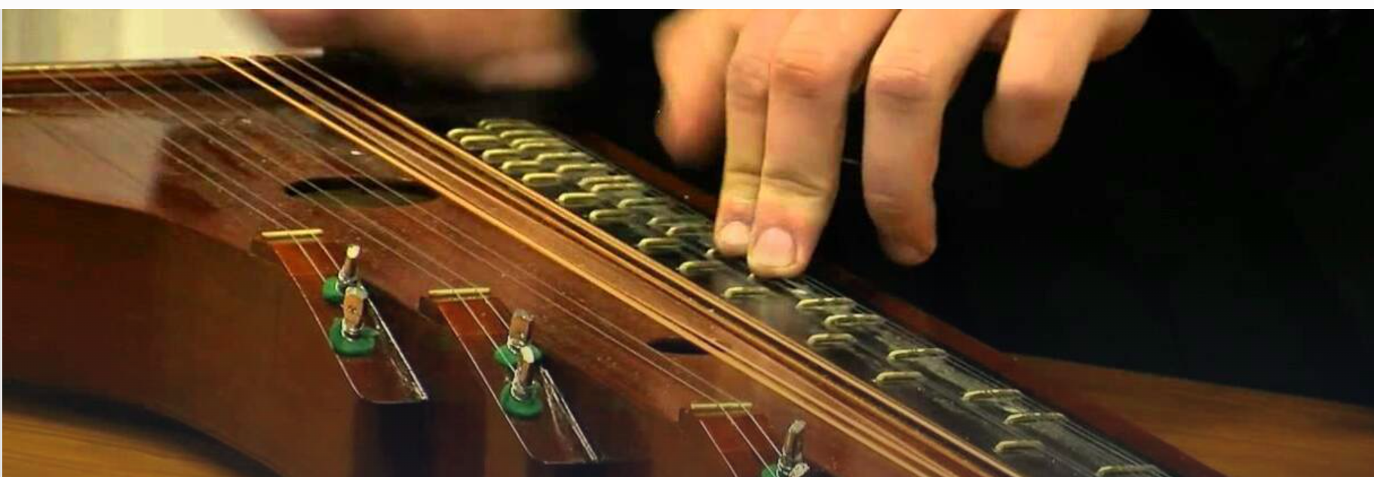
citera

Slide 8
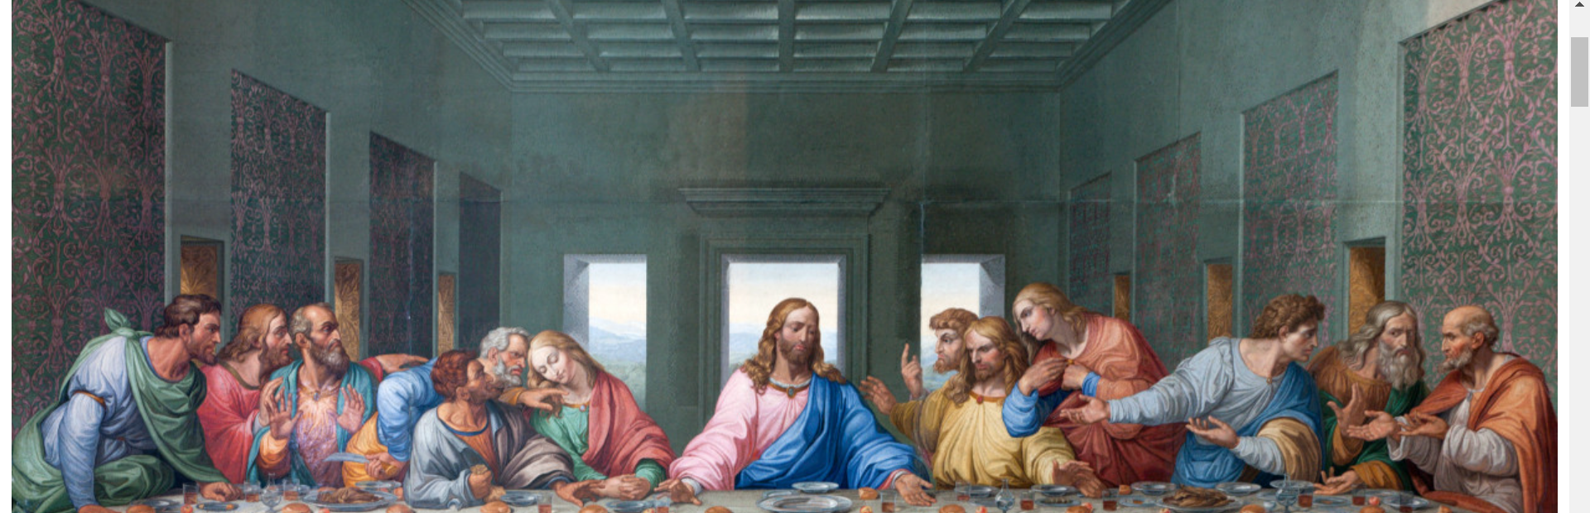
NAGYCSÜTÖRTÖK

Slide 9
HÁZI FELADAT:
Redmenta: Dsida Jenő
Vers tanulás ( Dsida Jenő-Búcsúzás után)

Slide 10
Dsida Jenő:
Búcsúzás után
Búcsúzás után
Mikor ránézek,
lehull a csillag!
Mindenki elmegy,
Mindenki itthagy -
Körülöttem már,
hej, senki sincsen,
csak a könnyező,
felhőn lebegő,
jóságos Isten!
Dsida Jenő:
Búcsúzás után
Búcsúzás után
Mikor ránézek,
lehull a csillag!
Mindenki elmegy,
Mindenki itthagy -
Körülöttem már,
hej, senki sincsen,
csak a könnyező,
felhőn lebegő,
jóságos Isten!
Dsida Jenő:
Búcsúzás után
Búcsúzás után
Mikor ránézek,
lehull a csillag!
Mindenki elmegy,
Mindenki itthagy -
Körülöttem már,
hej, senki sincsen,
csak a könnyező,
felhőn lebegő,
jóságos Isten!

Slide 11
